Slide 1





NHIỆT LIỆT CHÀO MỪNG CÁC THẦY CÔ VÀ CÁC EM HỌC SINH ĐÃ ĐẾN THAM DỰ GIỜ HỌC

Slide 2
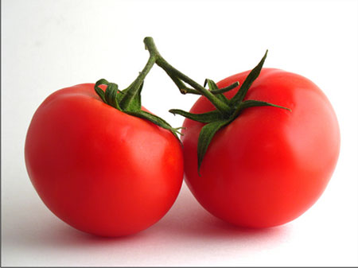
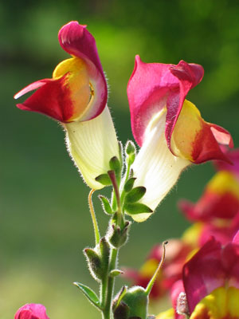
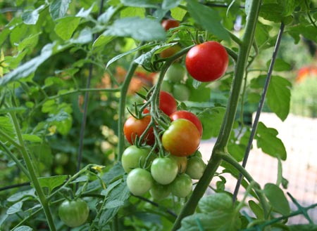
Kiểm tra bài cũ
Chọn hình ảnh để trả lời câu hỏi
Bài mới

Slide 3
Câu 1: Khi cho cây cà chua đỏ thuần chủng lai phân tích thu được?
Toàn quả đỏ
Tỉ lệ 3 quả đỏ: 1 quả vàng
Toàn quả vàng
Tỉ lệ 1 quả đỏ: 1 quả vàng
P: AA x aa
G: A ↓ a
F: 100% Aa
Trở về

Slide 4
Câu 2: Cho cây cà chua quả đỏ lai phân tích thu được 50% quả đỏ: 50% quả vàng. Xác định kết quả của phép lai?
AA x aa
Aa x Aa
Aa x aa
AA x Aa
P: Aa x aa
G: A, a ↓ a
F: 50% Aa: 50% aa
Trở về

Slide 5
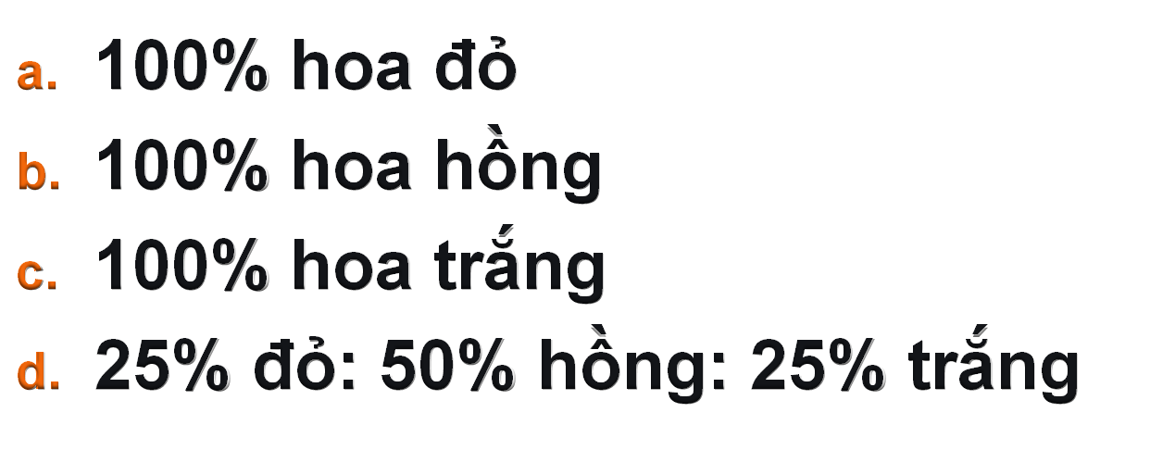
Câu 3: Ở hoa mõm chó, màu đỏ là trội không hoàn toàn so với màu trắng. Cho hoa màu đỏ lai với hoa màu trắng, thu được kết quả ở F₁?
P: AA x aa
G: A ↓ a
F₁: 100% Aa (hồng)
Trở về

Slide 6
❑ Ngoài việc nghiên cứu sự di truyền một cặp tính trạng. Menđen còn nghiên cứu vế sự di truyền của hai cặp tính trạng.

Slide 7
Tiết 4-Bài 4: Lai hai cặp tính trạng
Giáo viên: Vũ Thị Hải Yến

Slide 8

Tiết 4-Bài 4: Lai hai cặp tính trạng
Chú ý
I. THÍ NGHIỆM CỦA MENĐEN
1. CÁC TIẾN HÀNH:
- Kí hiệu là những lệnh hoạt động, quan sát, thảo luận hoặc câu hỏi các em phải trả lời (chữ màu đỏ).
2. KẾT QUẢ THÍ NGHIỆM:
II. BIẾN DỊ TỔ HỢP
- Kí hiệu  là những thông tin hỗ trợ cho các em để giải quyết các yêu cầu đề ra (chữ màu xanh lá cây).
KIỂM TRA ĐÁNH GIÁ
- Kí hiệu  là nội dung các em phải ghi vào vở (chữ màu xanh dương).
DẶN DÒ

Slide 9

Tiết 4-Bài 4: Lai hai cặp tính trạng
I. THÍ NGHIỆM CỦA MENĐEN
I. Thí nghiệm của Menđen:
Cách tiến hành:
1. CÁC TIẾN HÀNH:
2. KẾT QUẢ THÍ NGHIỆM:
II. BIẾN DỊ TỔ HỢP
KIỂM TRA ĐÁNH GIÁ
DẶN DÒ

Slide 10
Tiết 4-Bài 4: Lai hai cặp tính trạng
I. THÍ NGHIỆM CỦA MENĐEN
I. Thí nghiệm của Menđen:
Cách tiến hành:
P_{TC}: Vàng–Trơn x Xanh – Nhăn.
Thu F₁: Toàn Vàng – Trơn
ChoF₁ x F₁
Thu F2: 4 kiểu hình
1. CÁC TIẾN HÀNH:
2. KẾT QUẢ THÍ NGHIỆM:
II. BIẾN DỊ TỔ HỢP
KIỂM TRA ĐÁNH GIÁ
DẶN DÒ

Slide 11
Tiết 4-Bài 4: Lai hai cặp tính trạng
Phân tích kết quả thí nghiệm của Menđen
Kiểu hình F2 | Số hạt | Tỉ lệ kiểu hình F2 | Tỉ lệ từng cặp tính trạng ở F2
Vàng, trơn Vàng, nhăn Xanh, trơn Xanh, nhăn

Slide 12
Tiết 4-Bài 4: Lai hai cặp tính trạng
Kiểu hình F2 | Số hạt | Tỉ lệ kiểu hình F2 | Tỉ lệ từng cặp tính trạng ở F2
Vàng, trơn | 315 | 9
Xanh, trơn | 108 | 3
Vàng, nhăn | 101 | 3
Xanh, nhăn | 32 | 1
Vàng
315+101
3
=
=
Xanh
108+32
1
Trơn
315+108
3
=
=
Nhăn
101+32
1
Nêu tỉ lệ kiểu hình ở F2 và tỉ lệ từng cặp tính trạng ở F2 như thế nào?

Slide 13
Tiết 4-Bài 4: Lai hai cặp tính trạng
I. Thí nghiệm của Menđen:
2. Kết quả:
Vàng
3
Trơn
3
- Tỉ lệ từng cặp tính trạng ở F2:
=
;
=
Xanh
1
Nhăn
1
- Tỉ lệ kiểu hình ở F2: 9VT: 3VN: 3XT: 1XN:
Vàng
3
≈
Xanh
1
(3V : 1X)
(3T : 1N)
═
(9VT
: 3VN
: 3XT
: 1XN)
Trơn
3
≈
Nhăn
1

Slide 14
Bài 4: Lai hai cặp tính trạng
Phiếu học tập 1
Dựa vào kết quả thí nghiệm:
Em hãy xác định tính trạng trội, lặn và tỉ lệ từng tính trạng ?
Tỉ lệ từng cặp TT ở F₂
Tỉ lệ tính trạng trội
Tỉ lệ tính trạng lặn
Vàng
3
3/4: Vàng
1/4 : Xanh
=
Xanh
1
Trơn
3
3/4: Trơn
1/4: Nhăn
=
Nhăn
1

Slide 15
Phiếu học tập 2
Tính tỉ lệ các tính trạng có mối tương quan với tỉ lệ
kiểu hình ở F₂
Kiểu hình F2 | Các tính trạng có mối tương quan | Tích các tính trạng
Vàng - Trơn
Vàng- Nhăn
Xanh - Trơn
Xanh-Nhăn
9/16
¾ Vàng x ¾ Trơn
9/16
Vàng
x
Nhăn
Xanh
x
Trơn
Xanh
x
Nhăn
❑ Nêu nhận xét mối tương quan giữa các tính trạng với tỉ lệ kiểu hình ở F₂.

Slide 16
Tiết 4-Bài 4: Lai hai cặp tính trạng
I. THÍ NGHIỆM CỦA MENĐEN
I. Thí nghiệm của Menđen:
2. Kết quả thí nghiệm:
1. CÁC TIẾN HÀNH:
❑ Nêu nhận xét mối tương quan giữa tính trạng với tỉ lệ kiểu hình ở F₂.
2. KẾT QUẢ THÍ NGHIỆM:
 Tỉ lệ mỗi loại kiểu hình F2 chính bằng tỉ lệ của các tính trạng hợp thành nó.
II. BIẾN DỊ TỔ HỢP
❑ Qua đó hãy cho thấy sự di truyền của 2 cặp tính trạng nói trên?
KIỂM TRA ĐÁNH GIÁ
DẶN DÒ
 Hai tính trạng đó di truyền độc lập với nhau.

Slide 17
Hãy điền cụm từ hợp lí vào chỗ trống trong câu sau đây:
Tiết 4-Bài 4: Lai hai cặp tính trạng
I. THÍ NGHIỆM CỦA MENĐEN
I. Thí nghiệm của Menđen:
2. Kết quả thí nghiệm:
1. CÁC TIẾN HÀNH:
Khi lai cặp bố mẹ khác nhau về hai cặp tính trạng thuần chủng tương phản di truyền độc lập với nhau, thì F₂ có tỉ lệ mỗi kiểu hình bằng…………….của các tính trạng hợp thành nó.
2. KẾT QUẢ THÍ NGHIỆM:
II. BIẾN DỊ TỔ HỢP
KIỂM TRA ĐÁNH GIÁ
tích tỉ lệ
DẶN DÒ

Slide 18
Tiết 4-Bài 4: Lai hai cặp tính trạng
I. THÍ NGHIỆM CỦA MENĐEN
I. Thí nghiệm của Menđen:
Kết luận:
Khi lai cặp bố mẹ khác nhau về hai cặp tính trạng tương phản thuần chủng di truyền độc lập với nhau thì F₂ có tỉ lệ mỗi kiểu hình bằng tích các tỉ lệ của các tính trạng hợp thành nó.
1. CÁC TIẾN HÀNH:
2. KẾT QUẢ THÍ NGHIỆM:
II. BIẾN DỊ TỔ HỢP
KIỂM TRA ĐÁNH GIÁ
DẶN DÒ

Slide 19
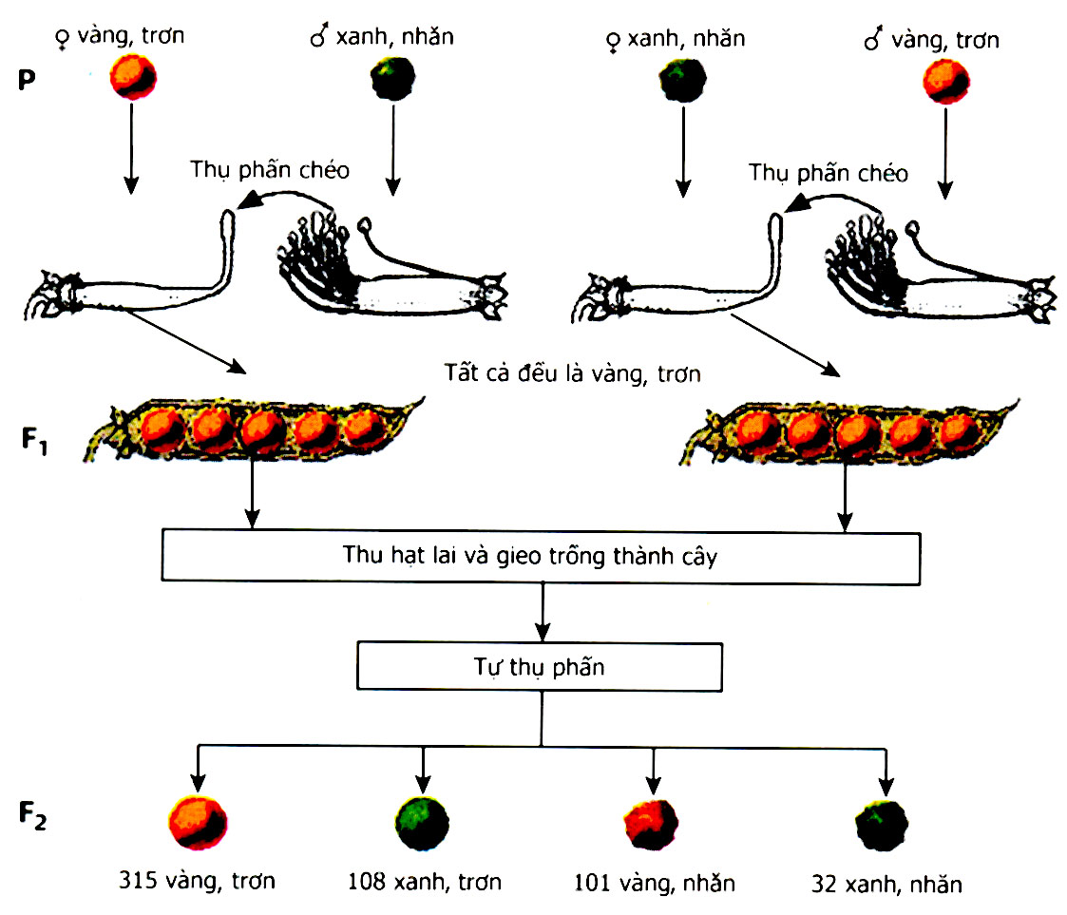
Tiết 4-Bài 4: Lai hai cặp tính trạng
I. THÍ NGHIỆM CỦA MENĐEN
1. CÁC TIẾN HÀNH:
2. KẾT QUẢ THÍ NGHIỆM:
II. BIẾN DỊ TỔ HỢP
KIỂM TRA ĐÁNH GIÁ
DẶN DÒ
❑ Hãy tìm những kiểu hình ở F₂ khác với bố mẹ?

Slide 20

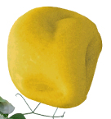
Tiết 4-Bài 4: Lai hai cặp tính trạng
I. THÍ NGHIỆM CỦA MENĐEN
I. Thí nghiệm của Menđen:
1. CÁC TIẾN HÀNH:
2. KẾT QUẢ THÍ NGHIỆM:
II. BIẾN DỊ TỔ HỢP
❑ Những kiểu hình trên gọi là biến dị tổ hợp. Thế nào là biến dị tổ hợp?
KIỂM TRA ĐÁNH GIÁ
DẶN DÒ

Slide 21
Tiết 4-Bài 4: Lai hai cặp tính trạng
I. THÍ NGHIỆM CỦA MENĐEN
II. Biến dị tổ hợp:
1. CÁC TIẾN HÀNH:
Là sự tổ hợp lại các tính trạng của bố mẹ làm xuất hiện kiểu hình khác bố mẹ.
2. KẾT QUẢ THÍ NGHIỆM:
II. BIẾN DỊ TỔ HỢP
KIỂM TRA ĐÁNH GIÁ
DẶN DÒ

Slide 22
Tiết 4-Bài 4: Lai hai cặp tính trạng
I. THÍ NGHIỆM CỦA MENĐEN
II. Biến dị tổ hợp:
❑ Biến dị tổ hợp xuất hiện ở hình thức sinh sản nào? Nhờ vào đâu?
1. CÁC TIẾN HÀNH:
2. KẾT QUẢ THÍ NGHIỆM:
 Biến dị tổ hợp xuất hiện ở sinh sản hữu tính.
II. BIẾN DỊ TỔ HỢP
 Nhờ vào sự phân li độc lập cả các cặp tính trạng đã đưa đến sự tổ hợp lại các tính trạng của P làm xuất hiện kiểu hình khác P.
KIỂM TRA ĐÁNH GIÁ
DẶN DÒ

Slide 23




Tiết 4-Bài 4: Lai hai cặp tính trạng
I. THÍ NGHIỆM CỦA MENĐEN
Trong thí nhiệm của Menđen, biến dị tổ hợp chiếm tỉ lệ là bao nhiêu?
1. CÁC TIẾN HÀNH:
2. KẾT QUẢ THÍ NGHIỆM:
A. $\frac{6}{16}$
B. $\frac{3}{16}$
II. BIẾN DỊ TỔ HỢP
C. $\frac{9}{16}$
D. $\frac{8}{16}$
KIỂM TRA ĐÁNH GIÁ
DẶN DÒ

Slide 24
Tiết 4-Bài 4: Lai hai cặp tính trạng
I. THÍ NGHIỆM CỦA MENĐEN
Thực chất của sự DT độc lập các tính trạng là nhất thiết F₂ phải có :
1. CÁC TIẾN HÀNH:
A. Tỉ lệ phân li mỗi cặp tính trạng là 3 trội : 1 lặn
2. KẾT QUẢ THÍ NGHIỆM:
B. Tỉ lệ của mỗi KH bằng tích tỉ lệ của các tính trạng hợp thành nó.
II. BIẾN DỊ TỔ HỢP
C. 4 kiểu hình khác nhau
KIỂM TRA ĐÁNH GIÁ
D. Các biến dị tổ hợp
DẶN DÒ
Haõy choïn caùc ñaùp aùn ñuùng

Slide 25
Tiết 4-Bài 4: Lai hai cặp tính trạng
I. THÍ NGHIỆM CỦA MENĐEN
Chọn phương án đúng nhất trong các trường hợp sau:
Tại sao trong sinh sản hữu tính lại xuất hiện các biến dị tổ hợp?
1. CÁC TIẾN HÀNH:
A. Do các cặp gen tương ứng phân li độc lập và tổ hợp tự do tạo ra sự đa dạng của các giao tử.
2. KẾT QUẢ THÍ NGHIỆM:
B. Do sự kết hợp ngẫu nhiên giữa các loại giao tử tạo ra nhiều tổ hợp về kiểu gen trong thụ tinh
II. BIẾN DỊ TỔ HỢP
C. Do có những tác động vật lí, hóa học trong quá trình hình thành giao tử.
KIỂM TRA ĐÁNH GIÁ
D. Cả a và b.
DẶN DÒ

Slide 26


Slide 27
Tiết 4-Bài 4: Lai hai cặp tính trạng
I. THÍ NGHIỆM CỦA MENĐEN
1. CÁC TIẾN HÀNH:
Học bài, làm bài tập SGK.
Xem trước bài 5 “Lai hai cặp tính trạng (tiếp)
2. KẾT QUẢ THÍ NGHIỆM:
II. BIẾN DỊ TỔ HỢP
KIỂM TRA ĐÁNH GIÁ
DẶN DÒ

Slide 28



Chúc các em học giỏi

